Slide 1
Korszerű és innovatív
mérnökképzés!
MSc tájékoztató 2019.

Slide 2
2020. februárban indítani tervezett mesterszakok
Mesterszak megnevezése | Finanszírozás |  |  |  | Duális | Képzési idő
 | NÁ | NK | LÁ | LK
Energetikai mérnöki MSc | ✓ | ✓ |  |  | ✓ | 4 félév
Gépészmérnöki MSc | ✓ | ✓ | ✓ | ✓ | ✓ | 4 félév
Logisztikai mérnöki MSc | ✓ | ✓ | ✓ | ✓ | ✓ | 4 félév
Mechatronikai mérnöki MSc | ✓ | ✓ |  |  | ✓ | 4 félév
Mérnökinformatikus MSc | ✓ | ✓ | ✓ | ✓ | ✓ | 4 félév
Villamosmérnöki MSc | ✓ | ✓ | ✓ | ✓ | ✓ | 4 félév

Slide 3
Specializációk
Gépészmérnöki MSc
Alkalmazott mechanika
Általános géptervező
Anyagtechnológiai és hegesztéstechnológiai
CAD/CAM
Gépgyártástechnológia és gyártási rendszerek
Minőségbiztosítás
Lean-mérnök
Szerszámgépészeti
Terméktervező
Vegyipari gépészeti

Slide 4
Specializációk
Logisztikai mérnöki MSc
Ipar 4.0 folyamatmérnök

Slide 5
Specializációk
Mechatronikai mérnöki MSc
Gyártóeszköz mechatronika

Slide 6
Specializációk
Mérnökinformatikus MSc
Alkalmazásfejlesztői
Kommunikációs technológiák
Termelésinformatikai

Slide 7
Specializációk
Villamosmérnöki MSc
Folyamatirányítási és ipari kommunikációs rendszerek

Slide 8
Belépési feltételek a GÉIK alapszakjain végzettek esetén
rt a mérnökök jól keresnek!

Slide 9
Energetikai mérnöki MSc
Villamosmérnöki MSc
Energetikai mérnöki BSc
Logisztikai mérnöki MSc
Gépészmérnöki MSc
Mechatronikai mérnöki MSc

Slide 10
Gazdaságinformatikus BSc
Mérnökinformatikus MSc

Slide 11
Gépészmérnöki MSc
Villamosmérnöki MSc
Gépészmérnöki BSc
Energetikai mérnöki MSc
Mechatronikai mérnöki MSc
Logisztikai mérnöki MSc

Slide 12
Gépészmérnöki MSc
Villamosmérnöki MSc
Logisztikai mérnöki MSc
Villamosmérnök
Járműmérnöki BSc
Energetikai mérnöki MSc
Mechatronikai mérnöki MSc

Slide 13
Gépészmérnöki MSc
Logisztikai mérnöki MSc
Energetikai mérnöki MSc
Logisztikai mérnöki BSc
Villamosmérnöki MSc
Mechatronikai mérnöki MSc

Slide 14
Mechatronikai mérnöki MSc
Villamosmérnöki MSc
Mechatronikai mérnöki BSc
Energetikai mérnöki MSc
Gépészmérnöki MSc
Logisztikai mérnöki MSc

Slide 15
Mérnökinformatikus MSc
Mérnökinformatikus BSc
Villamosmérnöki MSc
Logisztikai mérnöki MSc

Slide 16
Gépészmérnöki MSc
Logisztikai mérnöki MSc
Műszaki menedzser BSc
Energetikai mérnöki MSc
Mechatronikai mérnöki MSc

Slide 17
Programtervező informatikus BSc
Mérnökinformatikus MSc

Slide 18
Gépészmérnöki MSc
Villamosmérnöki MSc
Logisztikai mérnöki MSc
Villamosmérnök
Villamosmérnöki BSc
Energetikai mérnöki MSc
Mechatronikai mérnöki MSc
Mérnökinformatikus MSc

Slide 19
Felvételi jelentkezés menete
E-felveteli: online jelentkezés 2019. november 15-ig
Nem teljes kreditérték esetén: előzetes kreditelismerési eljárás, benyújtás legkésőbb november 15-ig GÉIK Dékáni Hivatalába
Adatmódosítások, dokumentumok feltöltése (adott félévben záróvizsgázók oklevél igazolása!) legkésőbb 2020. január 9-ig
Szakmai motivációs beszélgetés: 2020. január 9.

Slide 20
Pontszámítás
Oklevél minősítése (max. 45 pont) + szakmai és motivációs beszélgetés (max. 45 pont)
VAGY
Szakmai és motivációs beszélgetés pontszámának duplázása
+ maximum 10 többletpont alapján

Slide 21
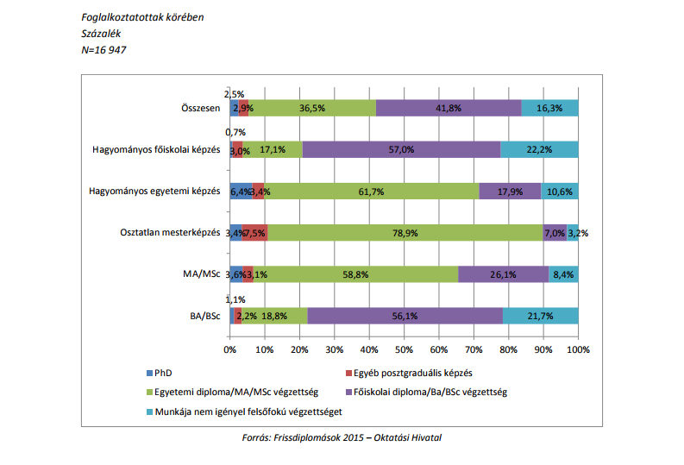
A tanulmányok és a végzett munka vertikális illeszkedése képzési szint szerint

Slide 22
Doktori (PhD) képzések a Gépészmérnöki és Informatikai Karon
Sályi István Gépészeti Tudományok Doktori Iskola
Hatvany József Informatikai Tudományok Doktori iskola
rt itt később is megtalálod a helyed!

Slide 23
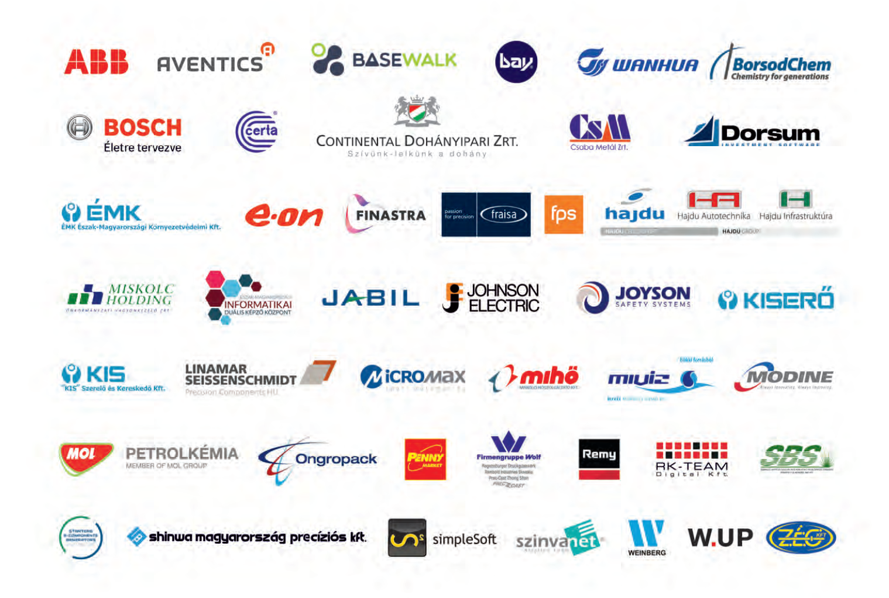
Kiemelt ipari partnereink

Slide 24
Nem kétséges, ITT A HELYED!
Korszerű és innovatív mérnökképzés!
Gépészmérnöki és Informatikai Kar

Slide 25
